Slide 1

ОТЧЕТ
о прохождении учебной практики
о прохождении учебной практики
по профессиональному модулю
ПМ.01 Правоприменительная деятельность
в период с «___» __________ 20__ г. по «___» __________ 20__ г.
Специальность 40.02.04 Юриспруденция
ФИО обучающегося: ____________________________________
Группа: _______________________________________________
ФИО Руководителя: ___________________________________

Slide 2
Содержание
Инструктаж по технике безопасности и охране труда
II. Нормативно-правовая база, регламентирующая реализацию прав граждан в сфере пенсионного обеспечения и социальной защиты
III. Общая характеристика деятельности органов Пенсионного фонда Российской Федерации и социальной защиты
IV. Экспериментально-практическая работа
V. Результаты систематизации материалов по практике

Slide 3
Правила техники безопасности в организации – месте прохождения практики
Сотрудники юридического отдела ПМУП «ГКТХ» обязаны:
знать и соблюдать правила и нормы охраны труда, включая инструкции, действующие в организации;
пройти вводный инструктаж и первичный инструктаж на рабочем месте;
соблюдать правила внутреннего трудового распорядка и режим труда и отдыха;
выполнять требования личной гигиены, содержать рабочее место в чистоте;
уметь оказывать первую медицинскую помощь при поражении электрическим током и других несчастных случаях, связанных с использованием офисной техники;
знать пути эвакуации людей в чрезвычайных ситуациях
При поражении электрическим током необходимо немедленно освободить пострадавшего от действия тока, отключив электроустановку от источника питания. Если это невозможно, нужно оттянуть пострадавшего от токопроводящих частей за одежду или используя подручный изоляционный материал. При отсутствии у пострадавшего дыхания и пульса следует сделать искусственное дыхание и непрямой массаж сердца.
При возникновении пожара, задымления необходимо приступить к тушению имеющимися средствами пожаротушения, если это не сопряжено с риском для жизни

Slide 4
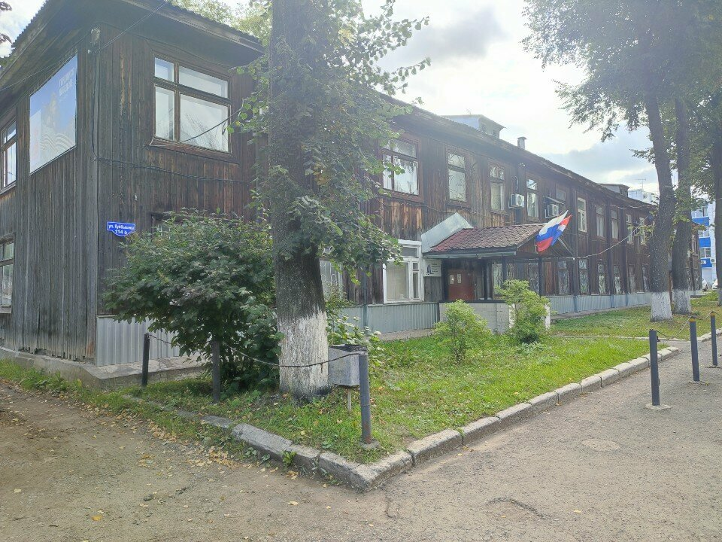
Наименование места прохождения практики, местонахождение, фото
ПМУП «ГКТХ», город Пермь, ул. Куйбышева, д. 114а

Slide 5
Правила поведения обучающихся в месте прохождения практики и требования к внешнему виду
Правила поведения и требования к внешнему виду юриста ПМУП «ГКТХ»:
Сдержанность и официальность. Одежда не должна быть экстравагантной, вызывающей или содержать провокационные элементы.
Опрятность и чистота. Не допускается неглаженая, грязная или неопрятная одежда.
Классический стиль. Для мужчин — деловой костюм тёмных оттенков (чёрный, серый, синий), белая или голубая рубашка, галстук. Для женщин — костюм с юбкой до колена или брюками, светлая блузка, закрытые туфли на невысоком каблуке.
Минимум аксессуаров. Избыток украшений, яркий макияж или пирсинг могут восприниматься как нарушение делового стиля.
Аккуратная причёска. Волосы должны быть уложены так, чтобы не создавать небрежного вида.
В поведении юриста ПМУП «ГКТХ» проявляет:
вежливость и тактичность;
уважение к правам и достоинству других лиц;
сдержанность в эмоциях;
умение избегать конфликтных ситуаций.

Slide 6

Правила поведения обучающихся в месте прохождения практики и требования к внешнему виду
Пример надлежащего внешнего вида юриста ПМУП «ГКТХ»

Slide 7
Перечень обязанностей в месте прохождения практики
Подготовка и оформление юридических документов. Составление проектов договоров, исковых заявлений, претензий, жалоб, доверенностей и других документов под контролем юриста. Проверка готовых документов на соответствие требованиям законодательства.
Анализ законодательства и судебной практики. Поиск актуальных норм права и прецедентов, которые могут применяться в конкретных делах. Отслеживание изменений в законодательстве и подготовка обзоров для коллег.
Ведение делопроизводства. Учёт и хранение документов, регистрация входящей и исходящей корреспонденции, систематизация дел в архиве. Ведение реестра дел и подготовка материалов для передачи в суд или другие органы.
Выполнение поручений юриста. Сбор материалов, документов и справок, подготовка досье по делам, организация встреч и мероприятий, связанных с юридической деятельностью.
Взаимодействие с государственными органами. Подача и получение документов в судах, нотариальных конторах, органах государственной власти и местного самоуправления по поручению юриста.
Консультирование сотрудников. Оказание правовой помощи работникам предприятия по базовым вопросам, разъяснение статуса дел и этапов работы. Помощь в оформлении документов имущественно-правового характера.
Участие в подготовке материалов для судебных разбирательств. Сбор информации, подготовка проектов претензий, исковых заявлений, помощь юристу в подготовке к судебным заседаниям.
Систематизация правовой информации. Ведение базы данных нормативных актов, отметка об их отмене, изменениях и дополнениях. Использование правовых систем (например, «КонсультантПлюс», «Гарант»).
Работа с электронным документооборотом. Подготовка материалов для публикации на правовых ресурсах компании, использование систем электронного правосудия (например, ГАС «Правосудие»,
Участие в подготовке предложений. Помощь в разработке изменений действующих или отмене утративших силу приказов и других нормативных актов предприятия.
Информирование сотрудников. Ознакомление должностных лиц предприятия с нормативными правовыми актами, относящимися к их деятельности.
Участие в совещаниях и подготовка отчётов. Фиксация итогов совещаний, подготовка справок и протоколов, отчётов о проделанной работе.
.

Slide 8
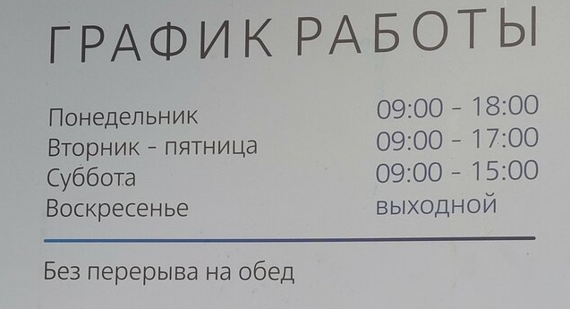
График работы и выходные

Slide 9
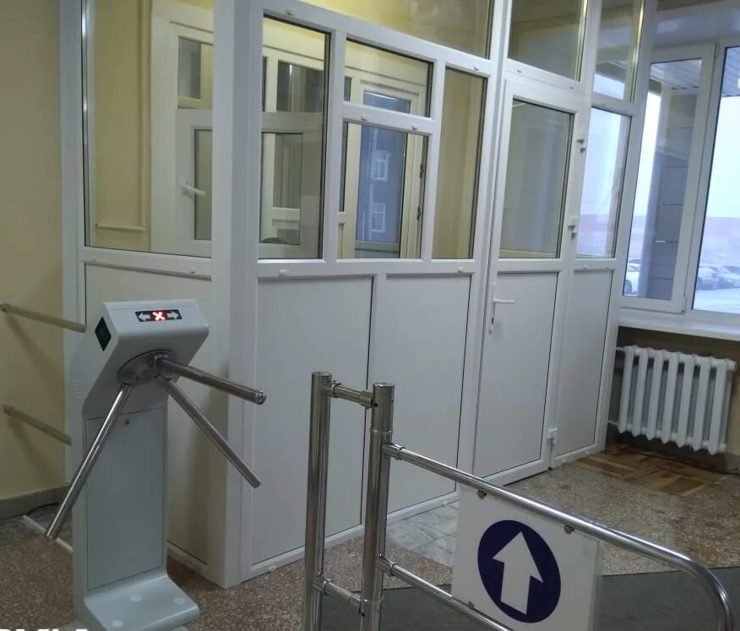
Пропускной режим и доступ к данным в организации
ПМУП «Городское коммунальное и тепловое хозяйство» регулирует пропускной режим и доступ к данным в соответствии с внутренними локальными актами и требованиями законодательства РФ, в частности Федерального закона №152-ФЗ «О персональных данных».
контроль доступа на территорию предприятия через охрану или систему электронных пропусков;
регистрацию посетителей в журнале учёта;
ограничение доступа в определённые зоны (например, производственные помещения, серверные) для посторонних лиц;
использование идентификационных карт или
бейджей для сотрудников.

Slide 10
Перечень нормативно-правовых актов в сфере правоприменительной деятельности судов
Конституция РФ
Федеральные законы (перечислить)
Законы субъектов (перечислить)
Иное

Slide 11
Перечень нормативно-правовых актов в сфере правоприменительной деятельности судов
Конституция Российской Федерации.
Федеральный конституционный закон от 31.12.1996 №1-ФКЗ «О судебной системе Российской Федерации».
Федеральный конституционный закон от 07.02.2011 №1-ФКЗ «О судах общей юрисдикции в Российской Федерации».
Федеральный конституционный закон от 23.06.1999 №1-ФКЗ «О военных судах Российской Федерации».
Федеральный закон от 08.01.1998 №7-ФЗ «О Судебном департаменте при Верховном Суде Российской Федерации».
Федеральный закон от 14.03.2002 №30-ФЗ «Об органах судейского сообщества в Российской Федерации».
Федеральный закон от 27.07.2004 №79-ФЗ «О государственной гражданской службе Российской Федерации».
Федеральный закон от 20.08.2004 №113-ФЗ «О присяжных заседателях федеральных судов общей юрисдикции в Российской Федерации».
Федеральный закон от 22.12.2008 №262-ФЗ «Об обеспечении доступа к информации о деятельности судов в Российской Федерации».
Федеральный закон от 30.04.2010 №68-ФЗ «О компенсации за нарушение права на судопроизводство в разумный срок или права на исполнение судебного акта в разумный срок».
Закон РФ от 26.06.1992 №3132-1 «О статусе судей в Российской Федерации».
Кодекс судейской этики (утв. VIII Всероссийским съездом судей 19.12.2012).
Постановление Президиума Совета судей РФ от 21.06.2010 №229 «Об утверждении Положения о порядке рассмотрения судами общей юрисдикции поступающих обращений».
Приказ Судебного Департамента при ВС от 15.12.2004 №161 «Об утверждении инструкции по делопроизводству в верховных судах республик, краевых и областных судах, судах городов федерального значения, судах автономной области и автономных округов»

Slide 12
Способы информирования граждан и должностных лиц об изменениях об изменениях в законодательстве
Государственные информационные ресурсы. Они содержат официальные тексты законов, постановлений и нормативных актов. Основные источники информации — официальные сайты государственных органов.
Электронные базы данных. Справочные правовые системы позволяют быстро находить нужные документы.
Мессенджеры. Через ботов и каналы пользователи могут получать персонализированные уведомления о законах, затрагивающих их сферу деятельности или интересы.
Мобильные приложения. Они позволяют быстро и удобно информировать пользователей о правовых нововведениях.
Средства массовой информации. Основные изменения законодательства, которые затрагивают права большого числа граждан, всегда получают отражение в материалах СМИ.
Тематические мероприятия. Например, выставки, конкурсы, практические конференции и семинары, круглые столы, читательские конференции, викторины.
Электронная рассылка. С её помощью можно информировать сотрудников о важных изменениях.
Живые встречи и собрания. На таких мероприятиях люди могут задать вопросы напрямую и получить квалифицированные ответы.

Slide 13
Кодекс профессиональной этики специалиста, осуществляющих правоприменительную деятельность
ПМУП «ГКТХ» — муниципальное унитарное предприятие, специализирующееся на коммунальном и тепловом хозяйстве. В его деятельности ключевыми направлениями являются обслуживание инженерной инфраструктуры, устранение аварий, предоставление коммунальных услуг и другие задачи, связанные с ЖКХ. Юристы в такой организации могут работать в юридическом отделе, занимаясь правовым сопровождением деятельности предприятия.
Если в ПМУП «ГКТХ» существует локальный акт, регулирующий этические нормы для юристов, он должен быть утверждён в соответствии с внутренними процедурами предприятия. Такие документы обычно разрабатываются с учётом:
требований трудового законодательства;
общих принципов профессиональной этики;
специфики деятельности организации.
В отсутствие специального кодекса для юристов в ПМУП «ГКТХ» могут применяться:
Общие положения о служебном поведении, закреплённые в правилах внутреннего трудового распорядка или других локальных актах предприятия.
Общепринятые принципы профессиональной этики юриста, которые включают:
  независимость при выполнении профессионального долга;
  компетентность и добросовестность в работе;
  обязанность сохранять профессиональную тайну;
  заботу о репутации;
  вежливое и корректное общение с клиентами и коллегами;
  недопустимость действий, противоречащих закону или интересам доверителя.
Примерные кодексы этики для государственных и муниципальных учреждений, если предприятие руководствуется ими в своей деятельности. Например, в Санкт-Петербурге существует Примерный кодекс этики и служебного поведения работников государственных учреждений и государственных унитарных предприятий, который может служить ориентиром.

Slide 14
Перечень нормативных правовых актов в сфере правоприменительной деятельности
Распоряжение Правительства Российской Федерации от 23.08.2024 №2274-р «Об утверждении плана мониторинга правоприменения в Российской Федерации на 2025 год».
Распоряжение Правительства Российской Федерации от 25.08.2023 №2288-р «Об утверждении плана мониторинга правоприменения в Российской Федерации на 2024 год».
Распоряжение Правительства Российской Федерации от 08.09.2022 №2572-р «Об утверждении плана мониторинга правоприменения в Российской Федерации на 2023 год».
Постановление Правительства Российской Федерации от 19.08.2011 №694 «Об утверждении методики осуществления мониторинга правоприменения в Российской Федерации».
Постановление Правительства Российской Федерации от 02.08.2023 №1259 «О внесении изменений в методику осуществления мониторинга правоприменения в Российской Федерации».
Указ Президента Российской Федерации от 20.05.2011 №657 «О мониторинге правоприменения в Российской Федерации».
Указ Президента Российской Федерации от 06.02.2023 №71 «Об изменении и признании утратившими силу некоторых актов Президента Российской Федерации».
Указ Президента Российской Федерации от 09.10.2023 №751 «О внесении изменений в Указ Президента Российской Федерации от 20 мая 2011 г. №657 «О мониторинге правоприменения в Российской Федерации» и в Положение, утверждённое этим Указом».

Slide 15
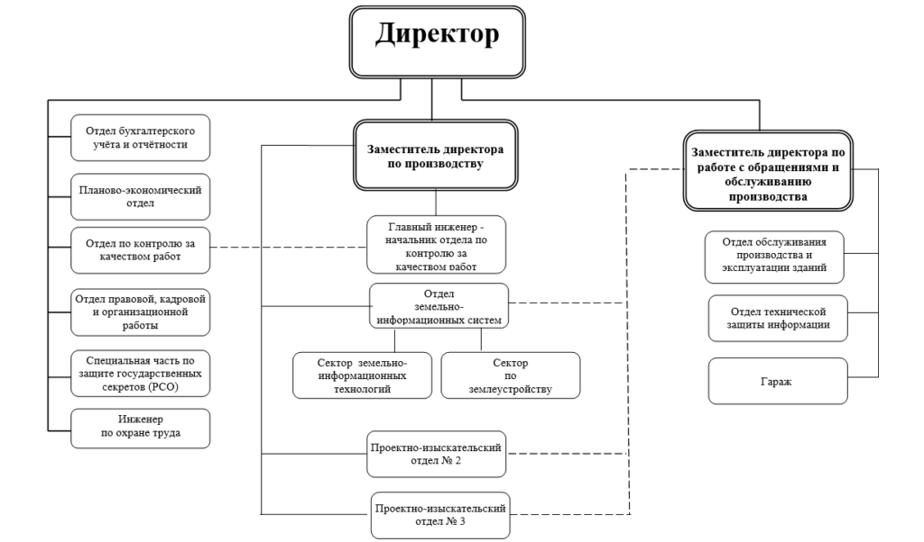
Общая характеристика деятельности

Slide 16
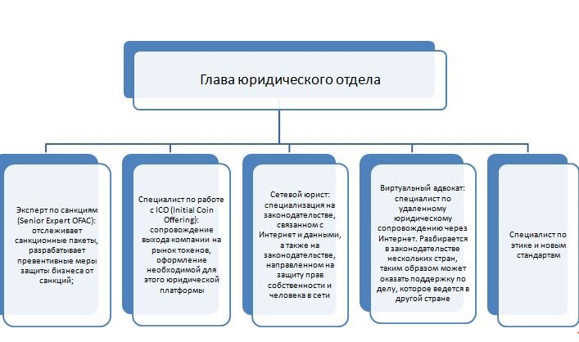
Схема обязанностей должностных лиц отдела, в который обучающийся (практикант) распределен для прохождения практики

Slide 17
Краткое описание организации
ПМУП «ГКТХ» — Пермское муниципальное унитарное предприятие «Городское коммунальное и тепловое хозяйство».
Миссия — решение социальных задач в сфере жилищно-коммунального хозяйства города Перми. Предприятие выполняет комплекс работ по производству и передаче горячей воды (тепловой энергии), по строительству, ремонту, реконструкции зданий и сооружений, а также по подготовке объектов инженерной инфраструктуры к работе в зимних условиях.
Профиль — обслуживание, содержание и капитальный ремонт сетей холодного и горячего водоснабжения, а также сетей теплоснабжения. Этапы становления и развития: в 1995 году на базе завода ООО «Пермские моторы» организовано Пермское муниципальное унитарное жилищно-эксплуатационное предприятие «Моторостроитель». В 2016 году предприятие переименовано в ПМУП «ГКТХ».
Организационно-правовая форма — муниципальное унитарное предприятие. Характер собственности — муниципальное образование город Пермь. Некоторые локально-нормативные акты, обеспечивающие работу организации: устав ПМУП «ГКТХ» от 29.09.2020 №059-04-03-40.
Основные направления деятельности: организация содержания и обслуживания объектов инженерной инфраструктуры, устранение аварийных ситуаций на жилом и нежилом фондах, объектах инженерной инфраструктуры, производство земляных и общестроительных работ, производство работ и оказание услуг по содержанию, эксплуатации объектов инженерной инфраструктуры, коммуникаций, оборудования и объектов социальной сферы физическим и юридическим лицам на договорной основе, предоставление коммунальных услуг собственникам и пользователям помещений в многоквартирных и жилых домах, сдача муниципального имущества, находящегося в хозяйственном ведении предприятия, в аренду, заключение иных договоров, в том числе соглашений государственного частного партнёрства.
С 20 октября 2025 года директором ПМУП «ГКТХ» является Попов Дмитрий Владимирович.
Юридический адрес: 614010, Пермский край, город Пермь, ул. Куйбышева, д. 114а.

Slide 18
Каталог основных видов документов деятельности организаций судопроизводства
Исковое заявление. Документ, который подаёт истец для инициирования судебного разбирательства. В нём излагаются требования к ответчику и основания для их предъявления.
Отзыв на исковое заявление. Документ, который подаёт ответчик, в нём он излагает свою позицию по иску, возражения и аргументы в свою защиту.
Определение суда. Процессуальный документ, которым суд решает отдельные вопросы в ходе судебного разбирательства, например, назначает экспертизу, откладывает дело, принимает обеспечительные меры и т. д..
Решение суда. Итоговый документ, в котором суд излагает свои выводы по делу, мотивы решения и указывает меры, которые должны быть предприняты.
Постановление суда. Документ, который суд принимает в рамках рассмотрения уголовных и административных дел, он содержит выводы по делу или отдельным процессуальным вопросам.
Протокол судебного заседания. Документ, в котором фиксируются все действия и заявления, сделанные в ходе судебного заседания, показания свидетелей, заявления сторон и решения суда.
Исполнительный лист. Документ, который суд выдаёт на основании вступившего в силу решения, он служит основанием для принудительного исполнения решения суда через службу судебных приставов.
Судебный приказ. Документ, который суд выдаёт по делам, не требующим судебного разбирательства, например, по делам о взыскании алиментов или о взыскании задолженности по договорам.

Slide 19
Перечень нормативно-правовых актов правоприменительной практики организации
Федеральные нормативно-правовые акты
Гражданский кодекс РФ (ГК РФ). Например, в деле о взыскании задолженности по оплате горячего водоснабжения суд ссылался на ст. 410 ГК РФ о зачёте встречных требований.
Постановление Правительства РФ от 06.05.2011 №354 «О предоставлении коммунальных услуг собственникам и пользователям помещений в многоквартирных домах и жилых домов» (вместе с «Правилами предоставления коммунальных услуг...»). В судебной практике ПМУП «ГКТХ» применялись положения этого документа, в том числе пункт 101 Правил и пункт 5 приложения N 1 к ним.
Правила организации теплоснабжения в Российской Федерации, утверждённые постановлением Правительства РФ от 08.08.2012 №808. В арбитражном деле ПМУП «ГКТХ» ссылалось на п. 57 этих Правил при требовании к ОАО «РЖД» заключить договор на передачу тепловой энергии.
Региональные нормативные акты
Постановления Министерства тарифного регулирования и энергетики Пермского края. Например, постановления от 28.11.2022 №332-вг, от 20.12.2020 №320-т, №321-т устанавливали тарифы для ПМУП «ГКТХ».
Нормативы потребления коммунальных услуг, утверждённые постановлением Правительства Пермского края от 17.09.2015 №647-п (для холодного и горячего водоснабжения).
Локальные акты ПМУП «ГКТХ»
Устав предприятия. Утверждён 29 сентября 2020 года (№059-04-03-40). Определяет цели, задачи, порядок управления и другие аспекты деятельности ПМУП «ГКТХ».
Политика в отношении персональных данных.
Положение о закупке товаров, работ, услуг.

Slide 20
Перечень нормативно-правовых актов правоприменительной практики организации
Правоприменительная практика
Примеры судебных дел, связанных с ПМУП «ГКТХ»:
Дело №А50-1664/2023. Арбитражный суд частично удовлетворил иск ПМУП «ГКТХ» о взыскании задолженности за горячее водоснабжение. Суд применил положения Правил №354 и признал верным перерасчёт стоимости ГВС ненадлежащего качества.
Дело №2-603/2019. Орджоникидзевский районный суд г. Перми рассматривал иск гражданина к ПМУП «ГКТХ» о перерасчёте задолженности, взыскании неустойки и компенсации морального вреда. Истец утверждал, что переплатил за ЖКУ, но предприятие отказалось произвести перерасчёт.
Дело №А60-49428/2017. ПМУП «ГКТХ» требовало от ОАО «РЖД» заключить договор на передачу тепловой энергии. Суд удовлетворил иск, обязав ответчика направить необходимые документы в соответствии с Правилами организации теплоснабжения.
Дополнительные источники регулирования
Распоряжения администрации города Перми. Например, распоряжения о закреплении имущества на праве хозяйственного ведения за ПМУП «ГКТХ».
Трудовое законодательство. Предприятие подчиняется нормам Трудового кодекса РФ, включая требования к локальным актам в сфере труда (правила внутреннего трудового распорядка, положения об охране труда и т. д.).

Slide 21
Составить заявление в суд и представить образец
Исковое заявление
В Арбитражный суд г.М…
Истец: ПМУП «ГКТХ»
(полный юридический адрес, ИНН, ОГРН, контактные данные)
Ответчик: ОАО «РЖД»
(полный юридический адрес, ИНН, ОГРН, контактные данные)
Исковое заявление об обязании заключить договор на передачу тепловой энергии
В соответствии с п. 4 ст. 445 Гражданского кодекса Российской Федерации истец обратился к ответчику с предложением заключить договор на передачу тепловой
энергии.
Обстоятельства дела:
  Дата направления оферты (проекта договора) ответчику: (указать дату).
  Существенные условия, предусмотренные в проекте договора:
    объём передаваемой тепловой энергии;
    тарифы на тепловую энергию;
    порядок расчётов;
    сроки передачи энергии;
    иные существенные условия договора.
  Ответчик не направил истцу:
    извещение об акцепте оферты;
    отказ от акцепта;
    протокол разногласий к проекту договора.
  Срок, установленный п. 1 ст. 445 ГК РФ (30 дней с момента получения оферты), истёк (указать дату истечения срока).
Правовое обоснование:
  В силу ст. 421 ГК РФ граждане и юридические лица свободны в заключении договора, однако в случаях, предусмотренных законом, сторона обязана заключить
  договор.
  Согласно п. 4 ст. 445 ГК РФ, если сторона, для которой заключение договора обязательно, уклоняется от его заключения, другая сторона вправе
  обратиться в суд с требованием о понуждении заключить договор.
  Договор на передачу тепловой энергии является публичным договором, и ответчик, как организация, осуществляющая передачу тепловой энергии,
  обязан его
  заключить.
  Существенные условия договора соответствуют требованиям:
    Федерального закона от 27.07.2010 № 190‑ФЗ «О теплоснабжении»;
    Правил учёта тепловой энергии и теплоносителя, утверждённых Минтопэнерго России от 12.09.1995 № Вк‑4936;
    иных нормативных актов, регулирующих отношения в сфере теплоснабжения.

Slide 22
Составить заявление в суд и представить образец
Продолжение
Доказательства:
  копия оферты (проекта договора), направленной ответчику;
  документы, подтверждающие отправку и получение оферты ответчиком (почтовая квитанция, уведомление о вручении);
  переписка сторон (при наличии);
  иные документы, подтверждающие факт уклонения ответчика от заключения договора.
Требования истца:
На основании изложенного, руководствуясь п. 4 ст. 445, ст. 432 ГК РФ, прошу суд:
Обязать ОАО «РЖД» заключить с ПМУП «ГКТХ» договор на передачу тепловой энергии на условиях, изложенных в проекте договора от
(дата) № (номер).
Установить срок для заключения договора — 10 рабочих дней с момента вступления решения суда в законную силу.
Взыскать с ответчика расходы по уплате государственной пошлины.
Приложения:
Копия искового заявления (для ответчика).
Копия оферты (проекта договора).
Документы, подтверждающие отправку оферты ответчику.
Документы, подтверждающие уклонение ответчика от заключения договора (переписка, уведомления и т. д.).
Копия свидетельства о государственной регистрации истца.
Выписка из ЕГРЮЛ в отношении истца и ответчика (не старше 30 дней).
Доверенность представителя (если иск подаётся через представителя).
Документ, подтверждающий уплату государственной пошлины.
Иные документы, подтверждающие обстоятельства, на которых основаны исковые требования.
Дата подачи заявления: (число, месяц, год)
Подпись: _______________/ ________________
(Ф. И. О.) /

Slide 23
Спасибо за внимание!

